Slide 1
CC3201:
Proyecto Final
Grupo 15 • 07/07/2023
Felipe Alfaro - Sección 1
Daniel Ortuño J. - Sección 2
Vicente Pinochet - Sección 2
Notes:
DECIR LOS NOMBRES al hablar

Slide 2
Tema: Jugabilidad según juego y ventas
Fuente de los datos
Kaggle.com
Formato
CSV
Notes:
publisher fue confeccionada desde una columna de gamessales añadiendo informacion de pais

Slide 3
Datasets
1. GamesSales
Ventas de juegos por países.
Info. de plataforma, publicador, género, etc
16.598 tuplas
2. UserBehavior
Comportamiento: comprado o jugado.
En caso de ser jugado muestra horas.
Plataforma: PC
200.000 tuplas
3. Publisher
Países de cada publicador.
579 tuplas.
Notes:
Al realizar el join, entre estas, se pueden alcanzar 35.040 comportamientos de juego en la tabla “GameSales

Slide 4
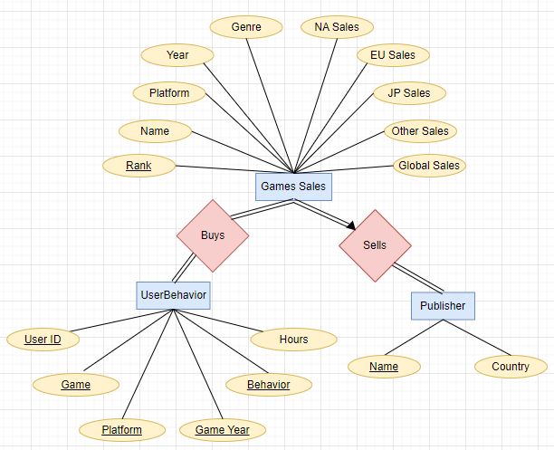
Modelado Conceptual
Diagrama Entidad-Relación
Esquema relacional -> 1NF
GamesSales(Rank: Int, Name: String, Platform: String, Year: Int, P.Name: String, Genre: String, NA_Sales: Float, EU_Sales: Float, JP_Sales: Float, Other_Sales: Float, Global_Sales: Float)
UserBehavior(User_ID: Int, Game: String, Platform: String, GameYear: Int, Behavior: String, Hours: Float)
Publisher(Name: String, Country: String)
Buys(UB.User_ID: Int, UB.Game: String, UB.Platform: String, UB.GameYear: Int, UB.Behavior: String, GS.Name: String, GS.Platform: String, GS.Year: Int)
Notes:
dependencia {name, platform} -> publisher ,un valor en cada celda

Slide 5
Preguntas y consultas escogidas
1) SELECT DISTINCT name, year, global_sales
FROM userbehavior ub
JOIN gamessales gs ON gs.name = ub.game AND ub.platform = gs.platform AND ub.gameyear = gs.year
WHERE behavior = 'purchase' AND year = :year
AND gs.name NOT IN
( SELECT DISTINCT game
FROM userbehavior
WHERE behavior = 'play' )
ORDER BY global_sales DESC
LIMIT 10;
Los juegos que más se compran y que no se juegan, para algún año dado.
Esta consulta se considera de mediana complejidad, ya que posee JOIN y es una consulta anidada.
2) SELECT gs.genre, SUM(ub.hours) AS total_hours, SUM(gs.global_sales) AS total_global_sales, SUM(gs.eu_sales) AS total_eu_sales, SUM(gs.na_sales) AS total_na_sales, SUM(gs.jp_sales) AS total_jp_sales, SUM(gs.other_sales) AS total_other_sales
FROM userbehavior ub
INNER JOIN gamessales gs ON ub.game = gs.name AND ub.platform = gs.platform
WHERE ub.behavior = 'play' AND gs.genre = :valor1 GROUP BY gs.genre
ORDER BY total_hours DESC;
Entrega las horas jugadas registradas para algún género dado, y la cantidad de ventas por región.
Esta consulta es considerada de mediana complejidad, ya que usa agregación
Notes:
iNNER JOIN y SUM.

Slide 6
Preguntas y consultas escogidas
3) SELECT gs.publisher, SUM(ub.hours) AS total_hours
FROM userbehavior ub JOIN gamessales gs
ON ub.game = gs.name AND ub.platform = gs.platform AND ub.gameyear = gs.year
JOIN publisher p ON p.name= gs.publisher
WHERE p.country = :country
GROUP BY gs.publisher
ORDER BY total_hours DESC
LIMIT 10;
Los publishers con más horas jugadas para un país dado.
Esta consulta se considera de mediana complejidad, ya que posee dos JOIN.
4) SELECT DISTINCT name, year, global_sales
FROM userbehavior ub
JOIN gamessales gs ON gs.name = ub.game AND ub.platform = gs.platform AND ub.gameyear = gs.year
WHERE behavior = 'purchase' AND year >= :start_year AND year <= :end_year AND ub.game NOT IN (SELECT DISTINCT game FROM userbehavior WHERE behavior = 'play')
ORDER BY global_sales DESC;
Obtiene los juegos más comprados y menos jugados entre dos años otorgados.
Esta consulta es considerada de mediana complejidad, ya que tiene un JOIN y una consulta anidada.
Notes:
aagregacion grup by sum / avg / count , para que son utiles.

Slide 7
Preguntas y consultas escogidas
5) SELECT gs.name, gs.year, gs.' . $region . ' AS region_sales, SUM(ub.hours) AS total_hours
FROM userbehavior ub
JOIN gamessales gs ON ub.game = gs.name AND ub.platform = gs.platform AND ub.gameyear = gs.year
GROUP BY gs.name, gs.platform, gs.year, gs.' . $region . '
ORDER BY total_hours DESC
LIMIT 10;
Los juegos con mas horas jugadas y ventas para alguna región dada.
Esta consulta es considerada de mediana complejidad, ya que posee JOIN y SUM.
6) SELECT gs.name, gs.year, vg.avg_hours
FROM GamesSales gs
JOIN hourspergame vg ON gs.name = vg.name
WHERE gs.year = :year AND gs.platform=vg.platform
ORDER BY vg.avg_hours DESC;
Entrega el promedio de horas jugadas según el año del juego.
Esta consulta es considerada de mediana complejidad, ya que posee un JOIN, y hace uso de una vista materializada.

Slide 8
Optimizaciones
Índices
CREATE INDEX idx_gs ON GamesSales (name, year);
CREATE INDEX idx_ub ON UserBehavior (game, gameyear, platform);
Vista Materializada
CREATE MATERIALIZED VIEW HoursPerGame AS
SELECT Name, GS.Platform, Year, AVG(hours) AS avg_hours
FROM GamesSales GS
JOIN UserBehavior UB
ON Game = Name
AND Year=GameYear
AND GS.Platform = UB.Platform
GROUP BY Name, GS.Platform, Year;
Notes:
mejorar rendimiento de la consulta creamo indices en los atributos pensados mas frecuentes como son las llaves pa hacer join entre gs y ub, tb ub pq tiene 200k tuplas, pocos pa q no ocupen mucha memoria, notar q no ponemos si creamos el indice con hash pero como sabemos se crea usando un arbol b+

Slide 9






Optimizaciones
Índices
Consulta 1:
Consulta 2:
Vista Materializada
Notes:
se aplico explaain analyxe para ver la planificacion de las consultas 1 y 2 para ejemplificar y se observa la mejora esperada,siendo la vista materializada la mayor mejora

Slide 10
Aplicación Web

Slide 11
Implementación
Software elegido
PHP
Seguridad
Sentencias precompiladas
Preparación de consultas SQL
Validación de datos
Manejo de excepciones
Demo
Notes:
Para esta implementación web se utilizó PHP como lenguaje de programación principal y se integraron al codigo prácticas de seguridad como la preparación de consultas SQL, la validación de datos y el manejo de excepciones. Estas medidas contribuyen a prevenir ataques de inyección de SQL y proteger la integridad de la aplicación. A continuación se mostrara la implementacion de la pagina web con sus respectivas consultas.

Slide 12
Lecciones aprendidas
Tratamiento de los datos fue difícil (caracteres especiales)
Crear los índices y las vistas materializadas fue lo más simple
Resultado de las consultas fue interesante junto con la creación de la página
Notes:
El tratamiento de los datos fue todo un desafío a la hora de implementar la base de datos, ya que existían muchos caracteres que filtrar, en donde hubo que repetir muchas veces la implementación de tablas y llaves en el servidor. Por otro lado la optimización de datos fue algo en lo que ya estábamos familiarizados por lo que no fue un gran desafío, en donde incluimos la creación de índices y vistas materializadas, lo que permitió mejorar el rendimiento de las consultas y obtener resultados de manera mucho más eficiente. Finalmente las consultas realizadas revelaron información interesante y relevante sobre los datos, como los juegos más populares, la cantidad de horas jugadas y sus ventas en ciertos periodos. Un aprendizaje importante fue la implementación web, en donde se presentaron los resultados y se logró una página interactiva, que proporciona una experiencia visual, atractiva y accesible.

Slide 13
CC3201:
Proyecto Final
Grupo 15 • 07/07/2023
Felipe Alfaro - Sección 1
Daniel Ortuño J. - Sección 2
Vicente Pinochet - Sección 2
Notes:
DECIR LOS NOMBRES al hablar

